Slide 1


ỦY BAN NHÂN DÂN QUẬN LONG BIÊN
TRƯỜNG MẦM NON NGUYỆT QUẾ
LĨNH VỰC PHÁT TRIỂN NGÔN NGỮ
Đề tài: Làm quen nhóm chữ a, ă, â
Lứa tuổi: MGL ( 5 – 6 tuổi )

Slide 2


1.Ổn định tổ chức:
Cô và trẻ hát bài “ Vui đến trường “

Slide 3
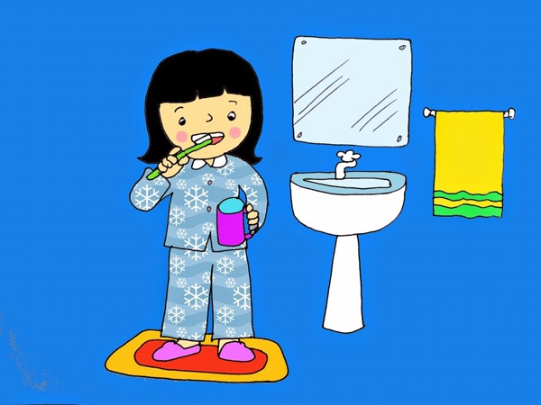
BÐ ®¸nh r¨ng

Slide 4
BÐ ®¸nh r¨ng
a
¨

Slide 5
a

Slide 6

Cấu tạo nét chữ

Slide 7
Cấu tạo nét chữ

Slide 8

A
a
Chữ in hoa
Chữ in thường
Chữ viết thường
Các kiểu chữ

Slide 9
¨
a

Slide 10

Cấu tạo nét chữ

Slide 11
Cấu tạo nét chữ

Slide 12
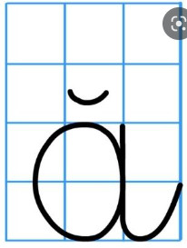
¡
¨
Chữ in hoa
Chữ viết thường
Chữ in thường
Các kiểu chữ

Slide 13
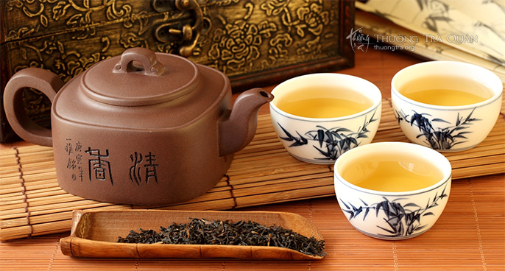
Êm trµ
¢

Slide 14
Êm trµ
¢

Slide 15
©

Slide 16

Cấu tạo nét chữ

Slide 17
Cấu tạo nét chữ

Slide 18

¢
©
Chữ in hoa
Chữ viết thường
Chữ in thường
Các kiểu chữ

Slide 19
So sánh
a
¨
©

Slide 20


Khác nhau
Giống nhau

Slide 21

T×m ch÷ trong líp
a
¨
©

Slide 22

TC1: Thử tài của bé ”

Slide 23


Câu 1: Tìm chữ có 1 nét cong tròn bên trái và 1 nét sổ thẳng bên phải?
3
1
2

Slide 24
Câu 1: Tìm chữ có 1 nét cong tròn bên trái, 1 nét sổ thẳng bên phảivà 1 dấu mũ xuôi phía trên?
3
1
2

Slide 25
Câu 1: Tìm chữ có 1 nét cong tròn bên trái, 1 nét sổ thẳng bên phải và 1 dấu mũ ngược phía trên?
3
1
2

Slide 26

Trò chơi 1: “ Ai nhanh nhất “
Cách chơi: Mỗi trẻ 1 nét chữ rời. Nhiệm vụ của trẻ ghép các nét chữ tạo thành chữ cái đúng theo yêu cầu.

Slide 27
Trò chơi 2: “ Thi xem đội nào nhanh “
Cách chơi: Trò chơi gồm 4 đội, mỗi đội sẽ lắng nghe câu hỏi và ra tín hiệu trả lời.
Luật chơi: Thời gian suy nghĩ 5s cho mỗi câu hỏi

